Slide 1
Golang
Martin Starman und Co.

Slide 2
Inhalt
Hallo World
Projekt Struktur
Design Entscheidungen
ÜBUNG
Go vergleich zu C/C++
Fragen und Diskussion

Slide 3
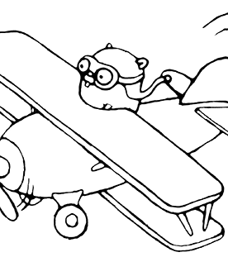
Google Go
2009
open source
Mehr als 780 Entwickler
Mehr als 30,000 commits
Mit 22 Repositories
Ein „ecosystem“ mit mehr als 90,000 Go Repositories.

Slide 4
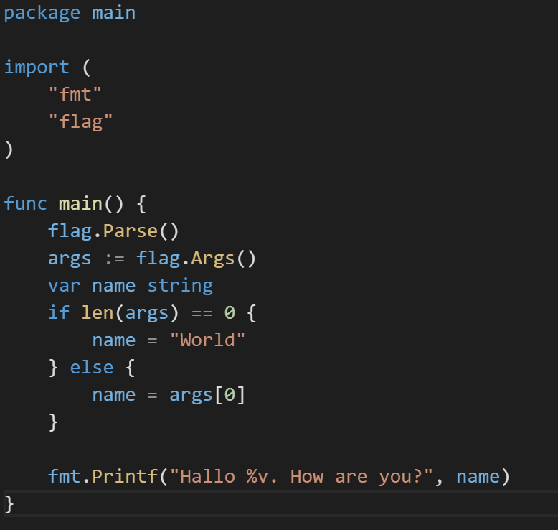
Hallo World
Hallo world
iwssample.exe Martin
-> Hallo Martin. How are you?

Slide 5
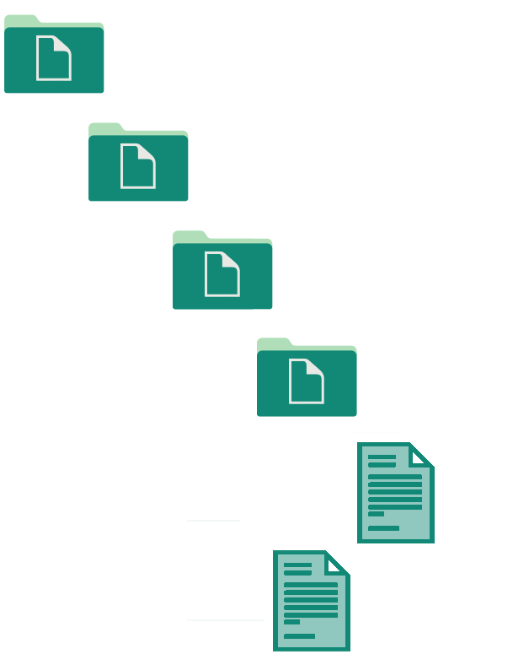
Projekt Struktur
github.com
Github Name z.B. martinstarman
Projektname wobei gilt “prefix-Packagename”
Sub-Projektname wobei gilt “prefix-(Sub)Packagename”
GO Dateien beginnend mit „package (Sub)Packagename“
GO Dateien beginnend mit „package Packagename oder main“

Slide 6
Design Entscheidungen
Syntax & Co

Slide 7
“Old programs read like quiet conversations between a well-spoken research worker and a well-studied mechanical colleague, not as a debate with a compiler.”
Leicht zu Lesen
Leicht zu Schreiben
Simpel und Schnell
Dick Gabriel

Slide 8
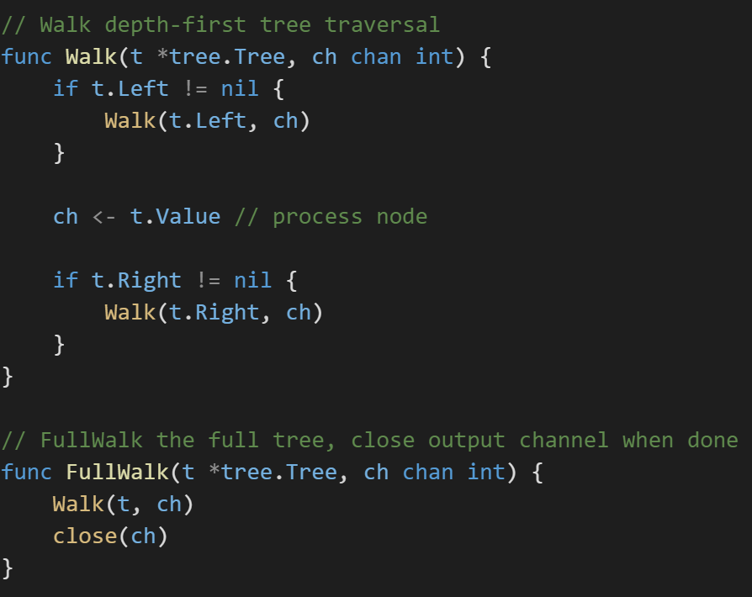
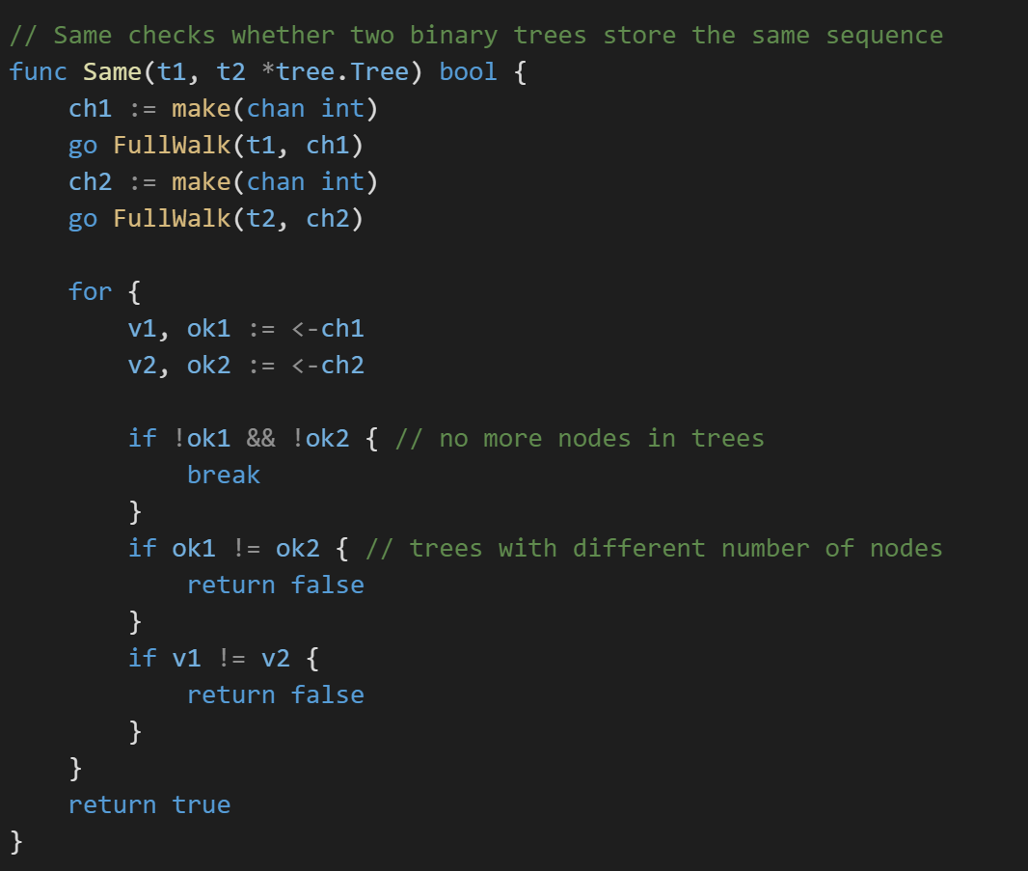
Was passiert hier?

Slide 9
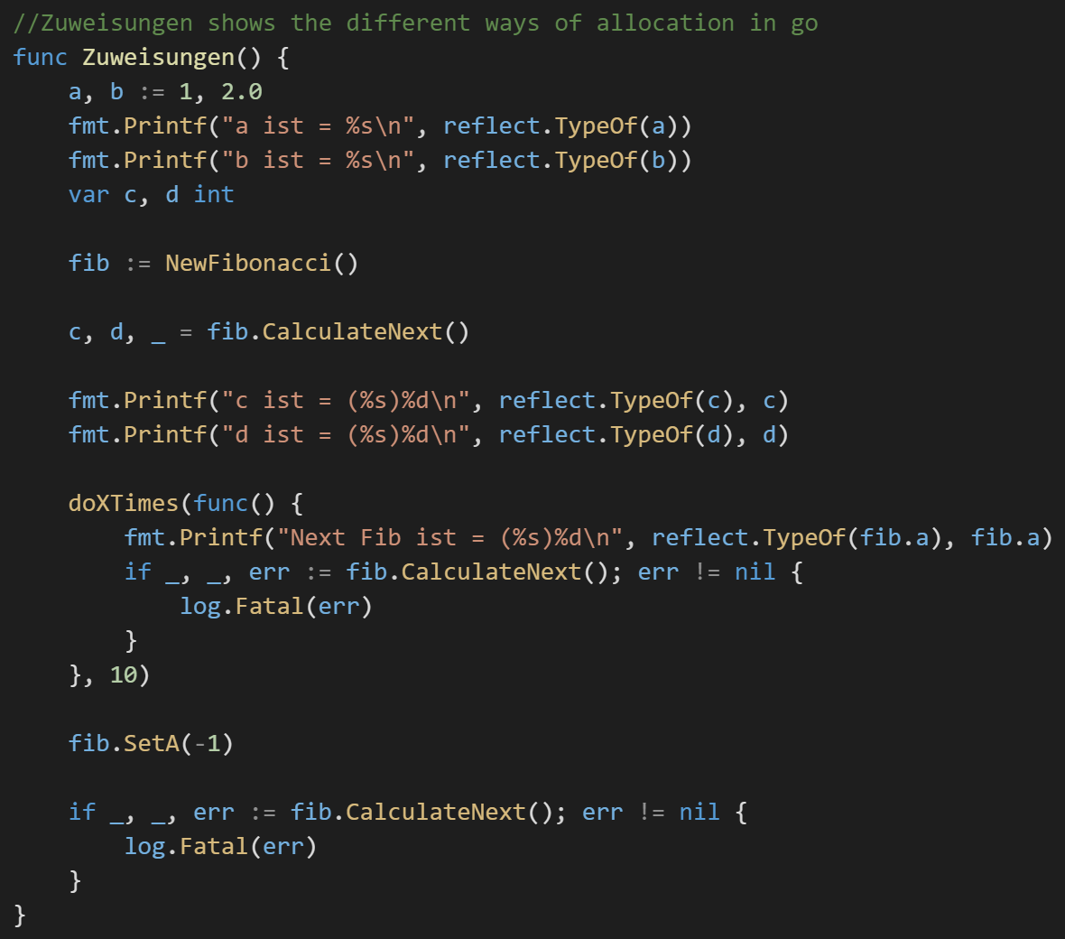
Zuweisungen
-> a ist = int
-> b ist = float64
-> c ist = (int)1
-> d ist = (int)2
-> Next Fib ist = (int)1
-> Next Fib ist = (int)2
-> Next Fib ist = (int)3
-> …
-> 2015/12/17 08:40:08 a or b smaller then 0
var name, email string
email := „mannheim@hs-mannheim.de“
func nameAndEmail(oldName string)(string, string) {…}
name, email := nameAndEmail(„Old Name“)

Slide 10
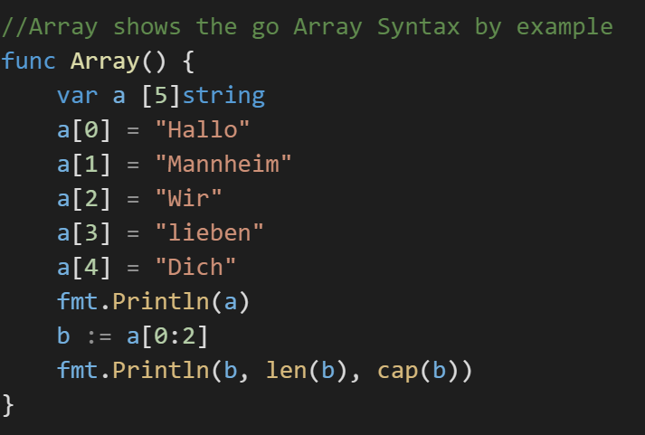
Array und Slices
[]string (Slice)
[3]string (Array)
b := […]string{„Hallo“, „World“} (Array)
a := b[0:1] (Slice)
-> [Hallo Mannheim Wir lieben dich]
-> [Hallo Mannheim], 2, 5

Slide 11
Objekt-Orientiert
Ja Aber
Nein

Slide 12
Channel
make(chan int, [length])
Erzeugt einen Kanal (engl.: channel)
a <-
Fügt einem Kanal etwas hinzu
<- a
Nimmt das oberste Element aus dem Kanal
go func()
Startet eine Funktion asyncron

Slide 13
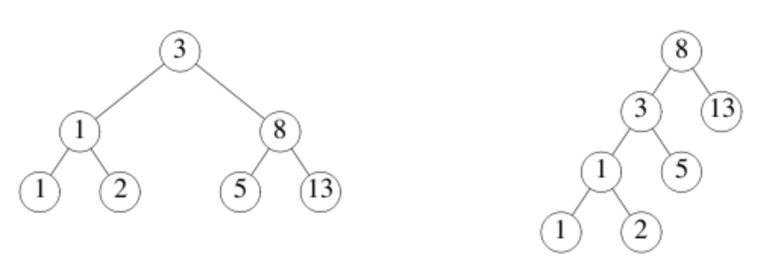
Was passiert hier?

Slide 14
“Such a future has no place for stop-the-world GC pauses, …”
Mark and Sweep
Sicherheit first
Die Stop-the-World Zeit liegt immer unter 10 Millisekunden
The Go Programming Language Blog (12.12.2015)

Slide 15
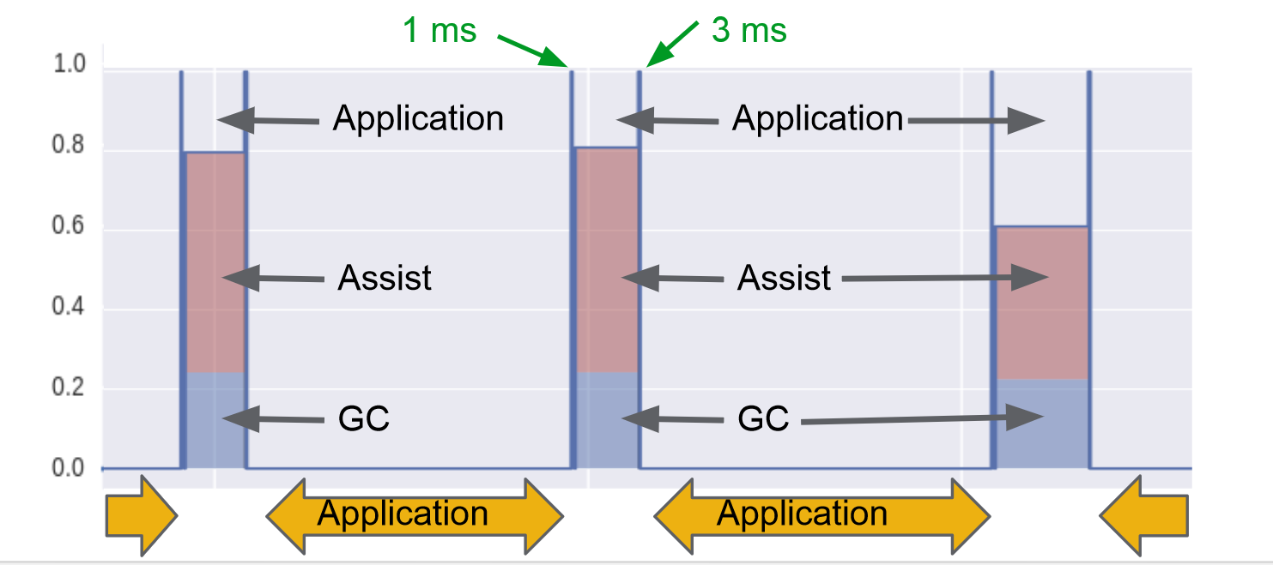
Garbage collector

